Slide 2
সবাইকে স্বাগতম

Slide 3
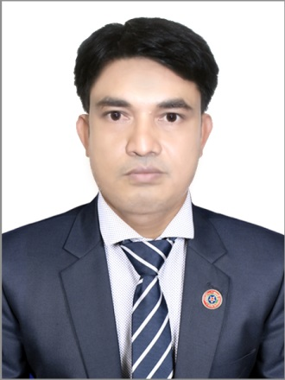
পরিচিতি
জাহেদুল ইসলাম
সহকারি শিক্ষক
খাশবিয়ারা দাখিল মাদ্রাসা
উপজেলাঃ ভুয়াপুর
জেলাঃ টাংগাইল
মোবাইলঃ ০১৭১০-৫৮০১০৪
ই মেইলঃ zahed.islam 8484@gmail.com
শ্রেনী- 8ম, অধ্যায়-8ম,
বিষয় : বাংলাদেশ ও বিশ্ব পরিচয়

Slide 4
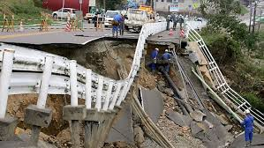
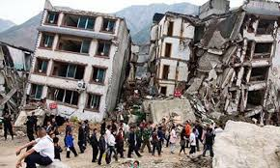
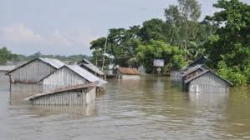
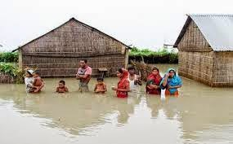
আমরা কিছু ছবি দেখি

Slide 5
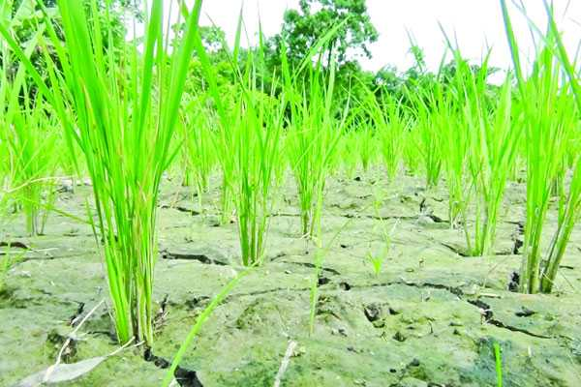
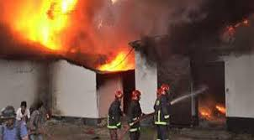
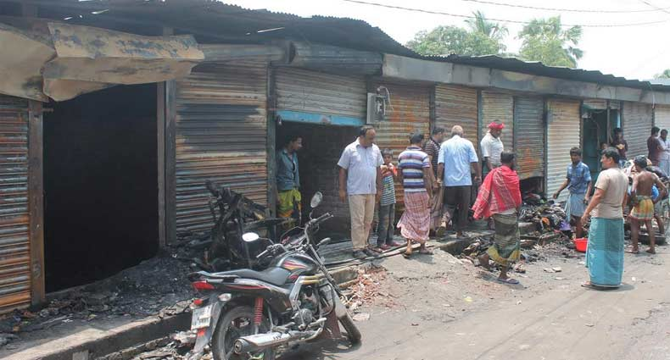

Slide 6
উপরের ছবি দেখে আমরা কি বুঝতে পারি
ভূমিকম্প
বন্যা
খরা
অগ্নিপাত

Slide 7
পাঠ শিরোনাম
প্রাকৃতিক দূর্যোগ

Slide 8
শিখনফল ঃ
এই পাঠ শেষে শিক্ষার্থীরা ঃ
প্রাকৃতিক দূর্যোগ কী তা বলতে পারবে
২) দূর্যোগ কত প্রকার ও কী কী তা লিখতে পারবে
৩) ভূমিকম্পের সময় মানুষের করনীয় কী তা ব্যাখ্যা করতে পারবে

Slide 9
একক কাজ
বন্যার পুর্ববর্তী আমাদের করনীয় কী
বন্যার পরবর্তী আমাদের করনীয় কী
খরার সময় আবাদী জমির কী কী ক্ষতি হয়

Slide 10
দলীয় কাজ
ভূমিকম্প চলাকালীন সময়ে আমাদের কী করা উচিত আর কী করা উচিত নয় তা খাতায় লেখ

Slide 11
মূল্যায়ন
সুনামী কোন দেশী শব্দ
2) দূর্যোগ কত প্রকার
ক) ২ খ) ৩ গ) ৪ ঘ) ৫
3) কন্টেন্টে মানব সৃষ্ট দূর্যোগের নাম কী

Slide 12
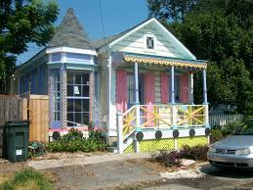
বাড়ির কাজ
অগ্নিজনিত দূর্ঘটনা কী? উক্ত দূর্ঘটনা রোধে তোমার করনীয় সম্পর্কীত ৩টি বাক্য লিখে আনবে

Slide 13
ধন্যবাদ সকলকে

